Slide 1
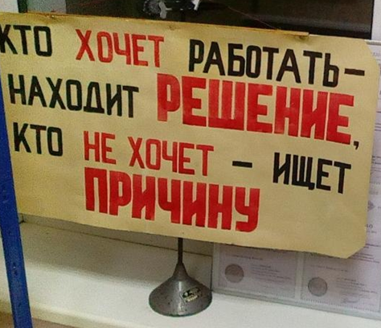
Чувашский государственный университет
Раритетная лаборатория физики raritet.chuvsu.ru
Лекция 5
Основы гидромеханики и аэромеханики.
Лекцию подготовил доцент кафедры общей физики
Сорокин Геннадий Михайлович
2025 год

Slide 2
Содержание:
Лекционные экспонаты
1. Гидростатика.
2. Гидродинамика.
3. Вязкость.

Slide 3
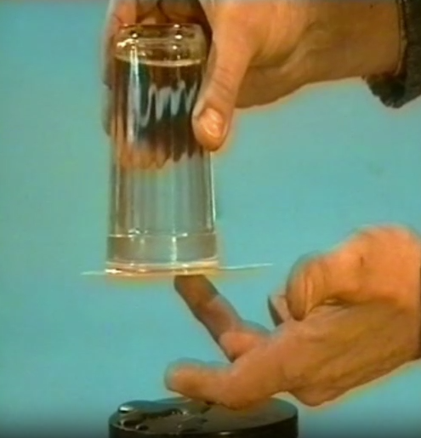
Лекционные экспонаты
Переворачивание стакана с водой

Slide 4
Гидростатика. Давление. Законы Паскаля и Архимеда Гидравлические машины
Гидроаэромеханика – раздел механики, изучающий равновесие и движение жидкостей и газов, их взаимодействие между собой и обтекаемыми ими твёрдыми телами.
В этом разделе физики жидкости и газы мы будем рассматривать как сплошные среды, непрерывно распределённые в занятой ими части пространства.
Жидкость, плотность которой всюду одинакова и не изменяется, называется несжимаемой.

Slide 5
На тело, погруженное в жидкость или газ, действуют силы, распределенные по поверхности тела.
Для описания таких распределенных сил вводится новая скалярная физическая величина – давление.
Давление определяется как отношение модуля силы действующей перпендикулярно поверхности, к площади S этой поверхности:
В системе СИ давление измеряется в паскалях (Па):
.

Slide 6
Часто используются внесистемные единицы: нормальная атмосфера (атм) и миллиметр ртутного столба (мм Hg).
Французский ученый Б. Паскаль в середине XVII века эмпирически установил закон, названный законом Паскаля:
давление в жидкости или газе передается во всех направлениях одинаково и не зависит от ориентации площадки, на которую оно действует.

Slide 7
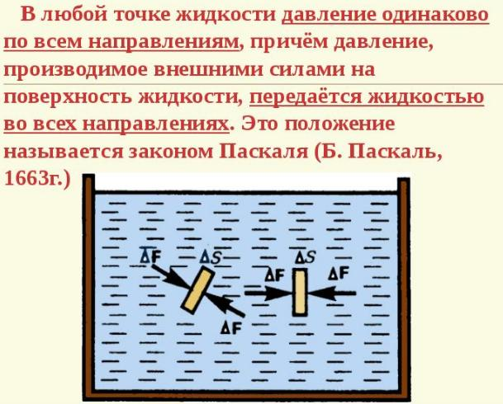

Slide 8
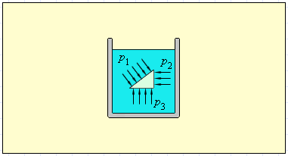
Для иллюстрации закона Паскаля на рисунке слева изображена небольшая прямоугольная призма, погруженная в жидкость.
Если предположить, что плотность материала призмы равна плотности жидкости, то призма должна находиться в жидкости в состоянии безразличного равновесия.
Это означает, что силы давления, действующие на грани призмы, должны быть уравновешены.

Slide 9
Это произойдет только в том случае, если давления, т. е. силы, действующие на единицу площади поверхности каждой грани, одинаковы:
Давление жидкости на дно или боковые стенки сосуда зависит от высоты столба жидкости.
Сила давления на дно цилиндрического сосуда высоты и площади основания равна весу столба жидкости , где – масса жидкости в сосуде, ρ – плотность жидкости.
Следовательно,

Slide 10
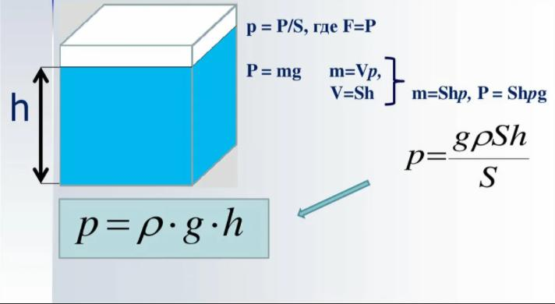
Закон Архимеда

Slide 11
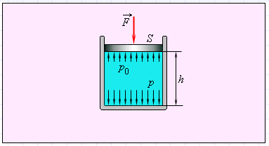
Такое же давление на глубине в соответствии с законом Паскаля жидкость оказывает и на боковые стенки сосуда. Давление столба жидкости называют гидростатическим давлением.
Если жидкость находится в цилиндре под поршнем то, действуя на поршень некоторой внешней силой
можно создавать в жидкости дополнительное давление
где S – площадь поршня.

Slide 12
Таким образом, полное давление в жидкости на глубине можно записать в виде:
Если поршень убрать, то давление на поверхность жидкости будет равно атмосферному давлению:
Из-за разности давлений в жидкости на разных уровнях возникает выталкивающая или архимедова сила

Slide 13
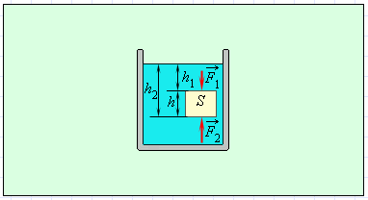
Рисунок слева поясняет появление архимедовой силы. В жидкость погружено тело в виде прямоугольного параллелепипеда высотой
h и площадью основания S.
Разность давлений на нижнюю и верхнюю грани равна:

Slide 14
Поэтому выталкивающая сила будет направлена вверх, и ее модуль равен
где V – объём вытесненной телом жидкости, а – её масса.
Архимедова сила, действующая на погруженное в жидкость (или газ) тело, равна весу жидкости (или газа), вытесненной телом.
Это утверждение, называемое законом Архимеда, справедливо для тел любой формы.

Slide 15
Из закона Архимеда вытекает, что если средняя плотность тела ρ_{т} больше плотности жидкости (или газа) ρ, тело будет опускаться на дно.
Если же ρ_{т} < ρ, тело будет плавать на поверхности жидкости.
Объем погруженной части тела будет таков, что вес вытесненной жидкости равен весу тела.
Для подъема воздушного шара в воздухе его вес должен быть меньше веса вытесненного воздуха. Поэтому воздушные шары заполняют легкими газами (водородом, гелием) или нагретым воздухом.

Slide 16
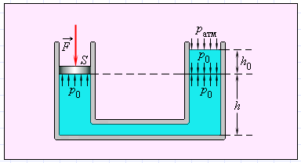
Гидравлические машины
Из выражения для полного давления в жидкости
вытекает, что в сообщающихся сосудах любой формы, заполненных однородной жидкостью, давления в любой точке на одном и том же уровне одинаковы.
Если оба вертикально расположенных цилиндра сообщающихся сосудов закрыть поршнями, то с помощью внешних сил, приложенных к

Slide 17
поршням, в жидкости можно создать большое давление, во много раз превышающее гидростатическое давление ρgh в любой точке системы.
Тогда можно считать, что во всей системе устанавливается одинаковое давление p. Если поршни имеют разные площади S₁ и S₂, то на них со стороны жидкости действуют разные силы F₁ = pS₁ и F₂ = pS₂.
Такие же по модулю, но противоположно направленные внешние силы должны быть приложены к поршням для удержания системы в равновесии.

Slide 18
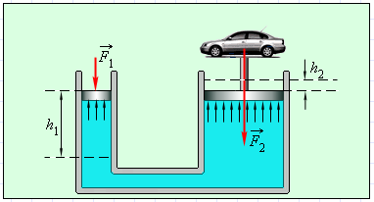
Таким образом,
Если , то
Устройства такого рода называют гидравлическими машинами.
Они позволяют получить значительный выигрыш в силе.

Slide 19
2. Гидромеханика.
Уравнение неразрывности
Движение жидкостей и газов представляет собой сложное явление. Для его описания используются различные упрощающие предположения (модели).
В простейшей модели жидкость предполагается несжимаемой и идеальной (т. е. без внутреннего трения между движущимися слоями).
При движении идеальной жидкости не происходит превращения механической энергии во внутреннюю, поэтому выполняется закон сохранения механической энергии.

Slide 20
Следствием этого закона для стационарного потока идеальной и несжимаемой жидкости является уравнение Бернулли, сформулированное в 1738 г.
Стационарным принято называть такой поток жидкости, в котором не образуются вихри.
В стационарном потоке частицы жидкости перемещаются по неизменным во времени траекториям, которые называются линиями тока.

Slide 21
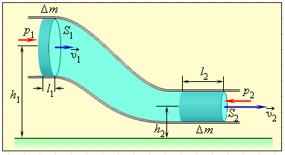
Опыт показывает, что стационарные потоки возникают только при достаточно малых скоростях движения жидкости.
Рассмотрим стационарное движение идеальной несжимаемой жидкости по трубе переменного сечения.
Различные части трубы могут находиться на разных высотах.

Slide 22
За промежуток времени Δt жидкость в трубе сечением S₁ переместится на l₁ = υ₁Δt, а в трубе сечением S₂ – на l₂ = υ₂Δt, где υ₁ и υ₂ – скорости частиц жидкости в трубах.
Условие несжимаемости записывается в виде:
или
Здесь ΔV – объем жидкости, протекшей через сечения S₁ и S₂.
Это соотношение называется уравнением неразрывности.

Slide 23
Таким образом, при переходе жидкости с участка трубы с большим сечением на участок с меньшим сечением скорость течения возрастает, т. е. жидкость движется с ускорением.
Следовательно, на жидкость действует сила. В горизонтальной трубе эта сила может возникнуть только из-за разности давлений в широком и узком участках трубы.
Давление в широком участке трубы должно быть больше чем в узком участке.

Slide 24
Уравнение Бернулли
Если участки трубы расположены на разной высоте, то ускорение жидкости вызывается совместным действием силы тяжести и силы давления.
Сила давления – это упругая сила сжатия жидкости. Не сжимаемость жидкости означает лишь то, что появление упругих сил происходит при пренебрежимо малом изменении объема любой части жидкости.
Так как жидкость предполагается идеальной, то она течет по трубе без трения.

Slide 25
Если участки трубы расположены на разной высоте, то ускорение жидкости вызывается совместным действием силы тяжести и силы давления.
Сила давления – это упругая сила сжатия жидкости. Несжимаемость жидкости означает лишь то, что появление упругих сил происходит при пренебрежимо малом изменении объема любой части жидкости.
Так как жидкость предполагается идеальной, то она течет по трубе без трения.

Slide 26
Поэтому к ее течению можно применить закон сохранения механической энергии.
При перемещении жидкости силы давления совершают работу:
ΔA = p₁S₁l₁ – p₂S₂l₂ = p₁S₁υ₁Δt – p₂S₂υ₂Δt = (p₁ – p₂) ΔV.
Согласно закону сохранения энергии работа ΔA сил давления по перемещению жидкости массы равна изменению полной энергии:
E₂ – E₁ = ΔA = (p₁ – p₂) ΔV,
где E₁ и E₂ – полные механические энергии массы Δm в поле тяготения:

Slide 27
Согласно уравнению неразрывности для несжимаемой жидкости её объём не изменяется:

Slide 28
Поэтому разделив верхнее уравнение на объём, получим:
где – плотность жидкости.
Поскольку сечения выбирались произвольно, то можно записать

Slide 29
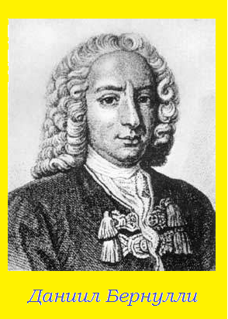
Это уравнение выведено швейцарским физиком Д. Бернулли в 1738 году и поэтому называется уравнение Бернулли.
Первый член в этом уравнении – называется динамическим давлением;
второй – гидростатическим давлением;
третий - – статическим давлением.

Slide 30
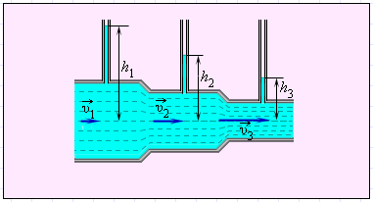
В частности, для горизонтально расположенной трубы (h₁ = h₂) уравнение Бернулли принимает вид:
Из уравнения Бернулли следует: статическое давление в жидкости, текущей по горизонтальной трубе переменного сечения, больше в тех сечениях по-тока, в которых скорость
ее движения меньше, и наоборот, давление меньше
в тех сечениях, в которых
скорость больше.

Slide 31
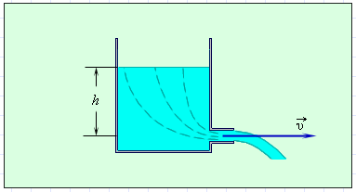
Формула Торичелли.
Определим скорость истечения жидкости из небольшого отверстия, расположенного на боковой стенке цилиндрического сосуда на некоторой глубине h.
Поскольку скорость жидкости вблизи поверхности в широком сосуде пренебрежимо мала, то уравнение Бернулли принимает вид:

Slide 32
где p₀ – атмосферное давление, h – перепад высоты вдоль линии тока. Таким образом,
Эта формула называется формула Торичелли.

Slide 33
3. Вязкость.
Закон Ньютона для течения жидкостей и газов.
При течении реальных жидкостей и газов проявляется внутреннее трение, которое называется также вязкостью.
Вязкое трение – между телом и жидкостью или газом, а также между слоями жидкости или газа. Силы трения направлены вдоль поверхности соприкасающихся тел и противоположны скорости их относительного движения.

Slide 34
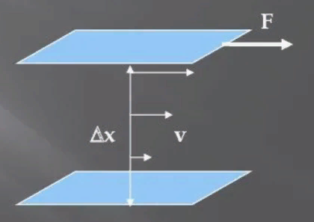
Силы внутреннего трения возникают при перемещении одних слоёв жидкости относительно других. При этом более быстрый слой стремится увлечь за собой более медленный слой, действуя на него с некоторой силой F.

Slide 35
Экспериментально Ньютоном в 1687 году установлено, что модуль силы внутреннего трения F , приложенный к площадке S на границе между слоями, определяется формулой (закон Ньютона для определения силы трения текущей жидкости или газа):
где коэффициент (размерность Па с – паскаль-секунда), зависящий от природы и состояния жидкости, называется динамической вязкостью;
показывает величину изменения скорости течения жидкости в направлении , перпендикулярном направлению движения слоёв ( градиент скорости).

Slide 36
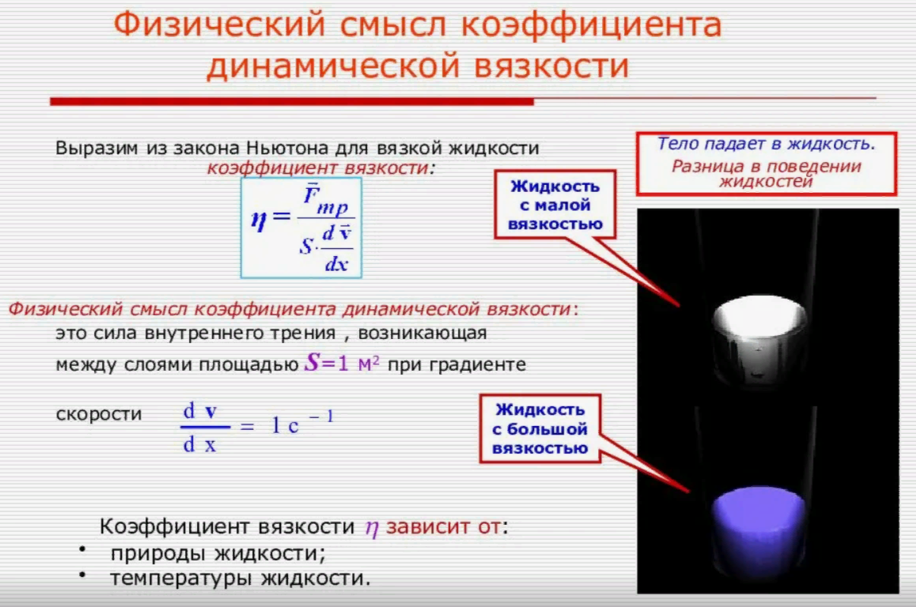

Slide 37
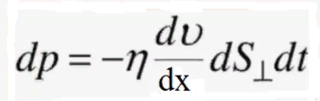
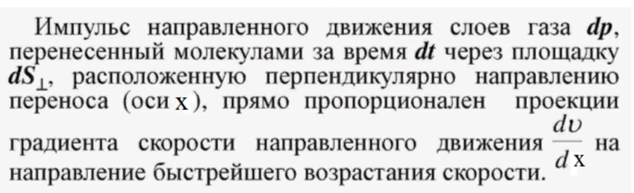
У некоторых жидкостей вязкость настолько велика, что применение уравнения Бернулли может привести к качественно неверным результатам.
Например, при истечении вязкой жидкости через отверстие в стенке сосуда ее скорость может быть в десятки раз меньше рассчитанной по формуле Торричелли. Поэтому при расчетах движения жидкостей и газов используется уравнение Ньютона в виде дифференциального уравнения для импульса направленного движения слоев вязкой жидкости или газа.

Slide 38
Число Рейнольдса.
Существуют два режима течения жидкостей и газов – ламинарное и турбулентное.
Течение называется ламинарным, если слои жидкости скользят друг относительно друга вдоль потока, не перемешиваясь.
Течение называется турбулентным, если вдоль потока происходит интенсивное вихреобразование и перемешивание жидкости.

Slide 39
При ламинарном течении жидкости в круглой трубе скорость равна нулю у стенки трубы и максимальна на оси трубы.
Если цилиндрическая труба имеет радиус окружности , то закон изменения скорости течения жидкости по сечению трубы имеет вид:
т. е. при ламинарном течении скорость изменяется с расстоянием от оси трубы по параболическому закону.

Slide 40
Английский физик О. Рейнольдс в 1883 году установил, что характер течения жидкостей и газов зависит от безразмерной величины, называемой числом Рейнольдса:
где – плотность жидкости или газа; – средняя по сечению скорость потока; d – диаметр трубы.

Slide 41
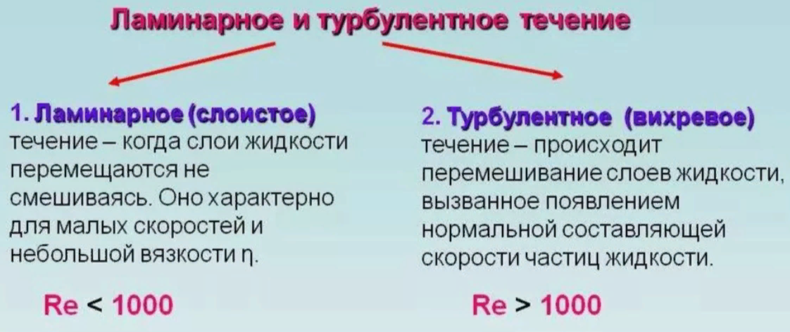

Slide 42
Например, если размеры тела, с которым соприкасаются жидкость или газ, очень малы, то даже при небольшой вязкости Re будет незначительно и силы трения играют преобладающую роль. Наоборот, если размеры тела и скорость велики, то Re >> 1 и даже большая вязкость почти не будет влиять на характер движения.
Однако не всегда большие числа Рейнольдса означают, что вязкость не играет никакой роли. Так, при достижении очень большого (несколько десятков или сотен тысяч) значения числа Re плавное ламинарное (от латинского lamina - "пластинка") течение превращается в турбулентное (от латинского turbulentus - "бурный", "беспорядочный"), сопровождающееся хаотическими, нестационарными движениями жидкости.

Slide 43
Этот эффект можно наблюдать, если постепенно открывать водопроводный кран: тонкая струйка течёт обычно плавно, но с увеличением скорости воды плавность течения нарушается. В струе, вытекающей под большим напором, частицы жидкости перемещаются беспорядочно, колеблясь, всё движение сопровождается сильным перемешиванием.

Slide 44
Появление турбулентности весьма существенно увеличивает лобовое сопротивление. В трубопроводе скорость турбулентного потока меньше скорости ламинарного потока при одинаковых перепадах давления. Но не всегда турбулентность плоха. В силу того что перемешивание при турбулентности очень значительно, теплообмен - охлаждение или нагревание агрегатов - происходит существенно интенсивнее; быстрее идёт распространение химических реакций.

Slide 45
Адрес сайта фильма про вязкость. Время просмотра фильма 9 минут. https://youtu.be/UopOZ13IybU

Slide 46
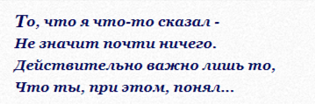

В споре рождается истина!
Спасибо за внимание !

